Slide 1
Müşteri Analitiğinde Veri Bilimi Uygulamaları
Sena Merter Dereli
Veri Bilimi Okulu
merter.sena@gmail.com
sena.dereli@n11.com
www.linkedin.com/senamerter

Slide 2
Sena Merter Dereli
İstanbul Üniversitesi İşletme (Lisans) – Bahçeşehir Üniversitesi Büyük Veri Analitiği YL
Aydınlı Grup – CRM Uzmanı
N11.com CRM & Segmentasyon Uzmanı - Pazarlama Analitiği Uzmanı
Çalışma alanları:
Kampanya süreçleri / Müşteri Yolculuğu tasarımı
Müşteri Segmentasyon çalışmaları
Sepet & Birliktelik Analizleri
Müşteri tahminleme çalışmaları
3. Parti tool entegrasyonları
İstanbul Üniversitesi
Aydınlı Grup – CRM Uzmanı
N11.com CRM & Segmentasyon Uzmanı - Pazarlama Analitiği Uzmanı
Çalışma alanları:
Kampanya süreçleri / Müşteri Yolculuğu tasarımı
Müşteri Segmentasyon çalışmaları
Sepet & Birliktelik Analizleri
Müşteri tahminleme çalışmaları
3. Parti tool entegrasyonları

Slide 3
Müşteri Analitiği nedir?
Müşteri analitiği, pazarlamacıları müşteri davranışı hakkında alakalı çıkarımlarla bilgilendirir ve etkili öngörülü iş kararları almalarına yardımcı olur.
İşletmelerin doğrudan pazarlama veya CRM çabalarını geliştirmelerine yardımcı olur ve verilerden elde edilen bilgilere göre müşteri segmentasyonu temelinde marka ve müşteri arasındaki kişiselleştirilmiş etkileşimlerle müşteri deneyimini geliştirir.
YAPILAN ÇALIŞMALAR:
Müşteri kazanma
Müşteriyi elde tutma ve dönüştürme
Deneyimi zenginleştirme
Müşteri terk analizleri, tahminlemesi

Slide 4
Müşteri Analitiği Tasarımı
Müşterileri tanımak
Hedef belirleme
Müşteri yolculuğunu tanımlama
Veri toplama
Website verileri
Mağaza verileri
Çıktıları tanımlamak
Tanımlayıcı
Tahminleyici
Email/ bildirim verileri
Blog verileri
Sosyal media verileri
Öngörücü

Slide 5
RFM
01
Kümeleme
02
İçerik
Birliktelik Analizi
03
Recency , Frequency, Monetary
K-means Clustering
Apriori algoritması

Slide 6
01
RFM
Recency, Frequency, Monetary

Slide 7
RFM Tanımı & Kullanım Alanları
RFM müşterileri segmentlemek, mevcut müşteri durumunu gözlemlemek amacıyla uygulanan bir metoddur.
Kampanya kararlarında,
Sadakat program çalışmalarında,
Terk eden müşterilerin daha kolay tespit edilmesinde,
Çeşitli müşteri analizlerinde kullanılır.

Slide 8
Recency
Genel anlamda, ‘müşterinin son alışverişinden bugüne kadar geçen zaman’ olarak tanımlanabilir.
Sadece alışveriş olarak değil, müşterinin websitemizi en son ne zaman ziyaret ettiği, en son call center arama tarihinden bugüne kadar geçen zaman da olabilir.
Müşteri bazında (Bugünün tarihi-Son ziyaret tarihi) olarak hesaplanır.

Slide 9
Frequency
Müşterinin alışveriş sıklığı olarak tanımlanabilir.
Yine, ziyaret sıklığı gibi farklı tanımlamalar da kabul edilebilir.
İhtiyaca göre bu işlem farklılaşır.
Genellikle ham sipariş datası üzerinde çalışırken, sipariş numarası kişi bazında saydırılır.

Slide 10
Monetary
Müşterinin ne kadar harcama yaptığıdır.
Müşteri bazında gelen ciro/ harcama tutarı toplanır.

Slide 11
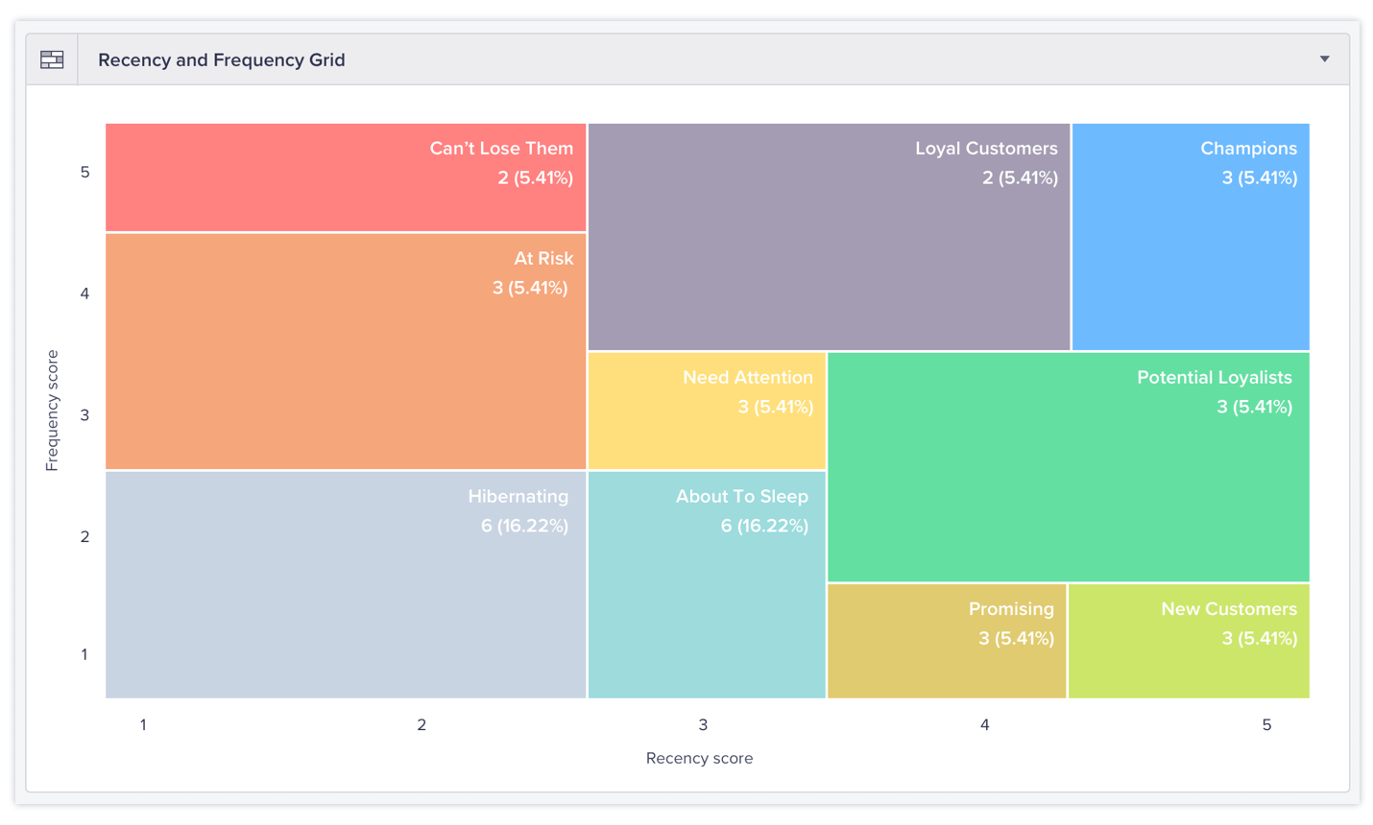
Uygulama
Müşteri datası bu 3 metriğe göre 5 eşit parçaya ayrılır.
Sonrasında bu 3 metriğin bir araya geldiği RFM skoru atanır. (135, 111, 555 vs. gibi.)
Python, SPSS vs. kullanılarak uygulanabilir. Bu meetup’ta Python kullanacağız.

Slide 12
02
Kümeleme
Clustering

Slide 13
Kümeleme nerelerde kullanılır?
Ürünlerin, onları satan alan müşteri gruplarına göre kümelenmesi
Belgelerin, web aramalarının, kullanılan benzer kelimelere göre kümelenmesi
Müşteri segmentasyonu
Biyoinformatik alanında benzer genlerin gruplanması

Slide 14
Kümeleme Algoritmaları
Hiyerarşik
Hiyerarşik olmayan
Merkez bazlı
K-means

Slide 15
Veri hazırlama (Preprocessing)
Süreci hızlandırmak, modelin çalışma prensiplerine uydurmak amacıyla yapılabilecekler:
PCA (Principal Component Analysis)
Scaling/ Standardization

Slide 16
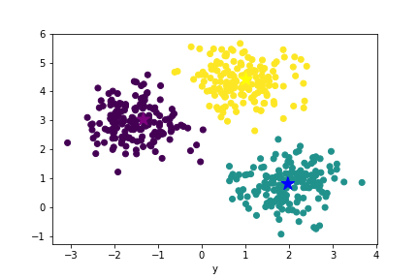
K-means Kümeleme
Süreç k merkezlerinin random seçilmesiyle başlar.
Küme içindeki tüm noktaların merkeze uzaklık ortalaması daha sonra centroidlerin(merkezlerin) konumunu güncellemek için kullanılır.
Yukarıdaki adımlar, centroidlerin(merkezlerin) değerleri sabitlenene kadar tekrar edilir.
Gözetimsiz öğrenme algoritmalarından biridir.
Amaç: Datayı belirli özelliklerine göre ayırıp, karakteristik özelliklerini çıkartmak. Noktalar arası uzaklık toplamını minimize etmek.

Slide 17
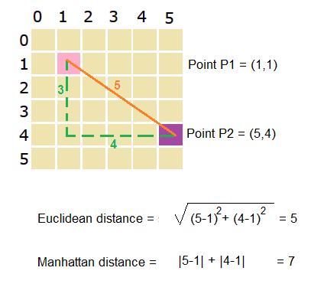
Uzaklık hesaplamaları
Geometrik
İlişkisel
Pearson correlation
Spearman correlation
Öklid
Manhattan

Slide 18
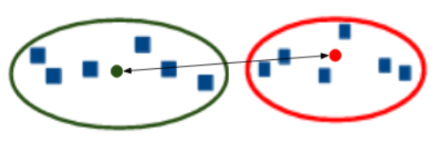
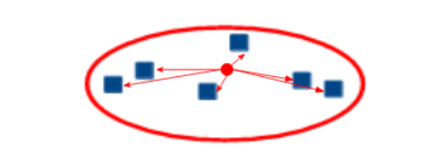
Doğru Küme Sayısını Belirlemek
Inertia
Silhouette Score
Inertia, bir küme içindeki noktaların ne kadar uzakta olduğunu söyler. Bu nedenle küçük bir inertia hedeflenir. Inertia değeri sıfırdan başlar ve artar. (min SSE)
Silhouette skoru, bir kümedeki veri noktalarının, başka bir kümedeki veri noktalarından ne kadar uzakta olduğunu gösterir. Puan aralığı -1 ile 1 arasında olup, 1’e yaklaşması beklenir.

Slide 19
03
Birliktelik Analizi

Slide 20
Birliktelik Analizi (Association Rules)
Sepet içerisinde birlikte alınan ürünlerin tespiti yapılır.
Bu ürünler raflarda birlikte yer alabilir, kampanya kurgularında beraber kampanyaya dahil edilebilir.
Apriori & FP Growth algoritmaları kullanılabilir.
Support, Confidence, Lift metrikleri ile yorumlanır.

Slide 21
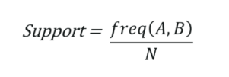
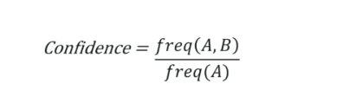
Destek aralığı, x ve y ürününü satın alan müşterilerin toplam müşteriye oranını gösterir.
Güven aralığı, x ve y ürünlerini satın almış müşteri sayısının y ürünü satın almış müşteri sayısına oranıdır.

Slide 22
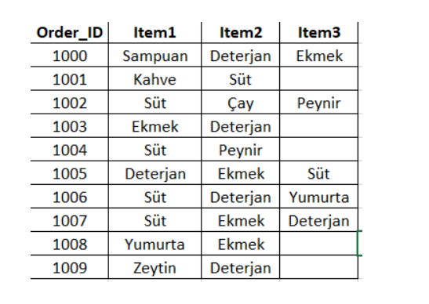
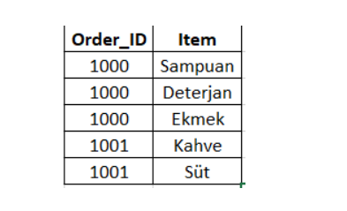
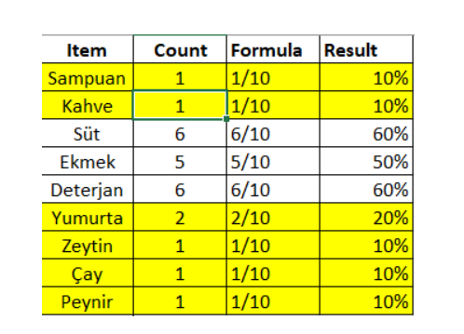
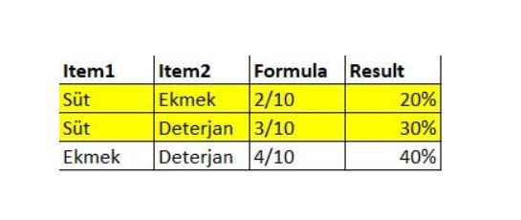

Slide 23
Teşekkürler..

